Slide 1
Государственное бюджетное дошкольное образовательное учреждение
детский сад № 39 комбинированного вида Колпинского района г. Санкт-Петербурга.
Воспитатель Пичугина И.О.
Методическая разработка
по теме Рисуем человека

Slide 2
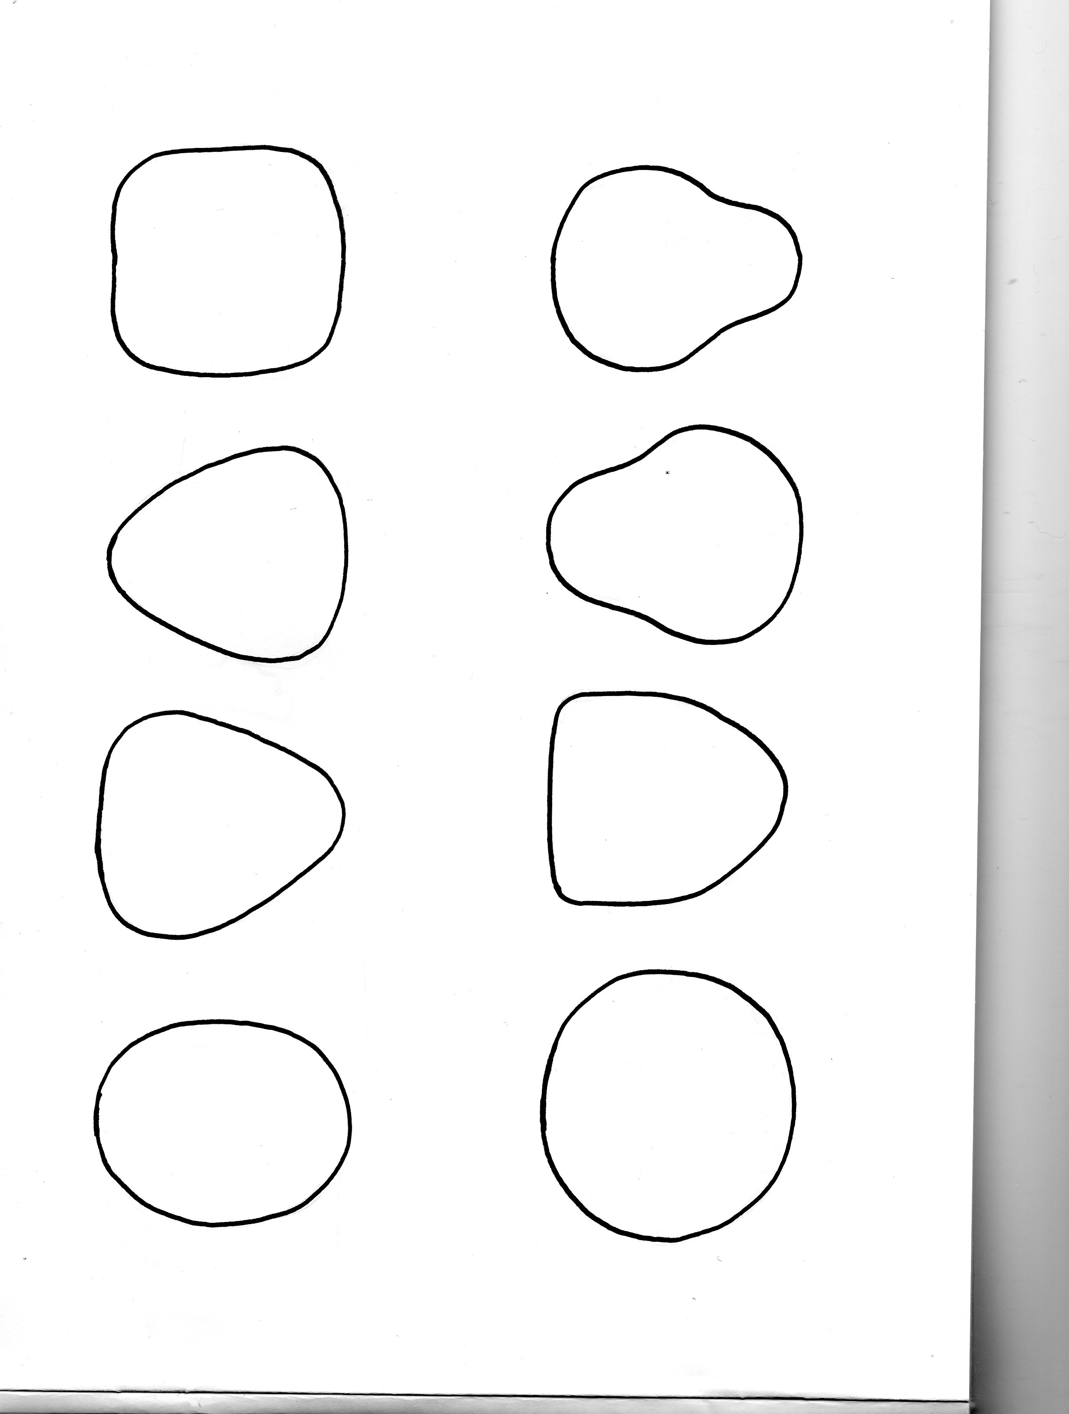
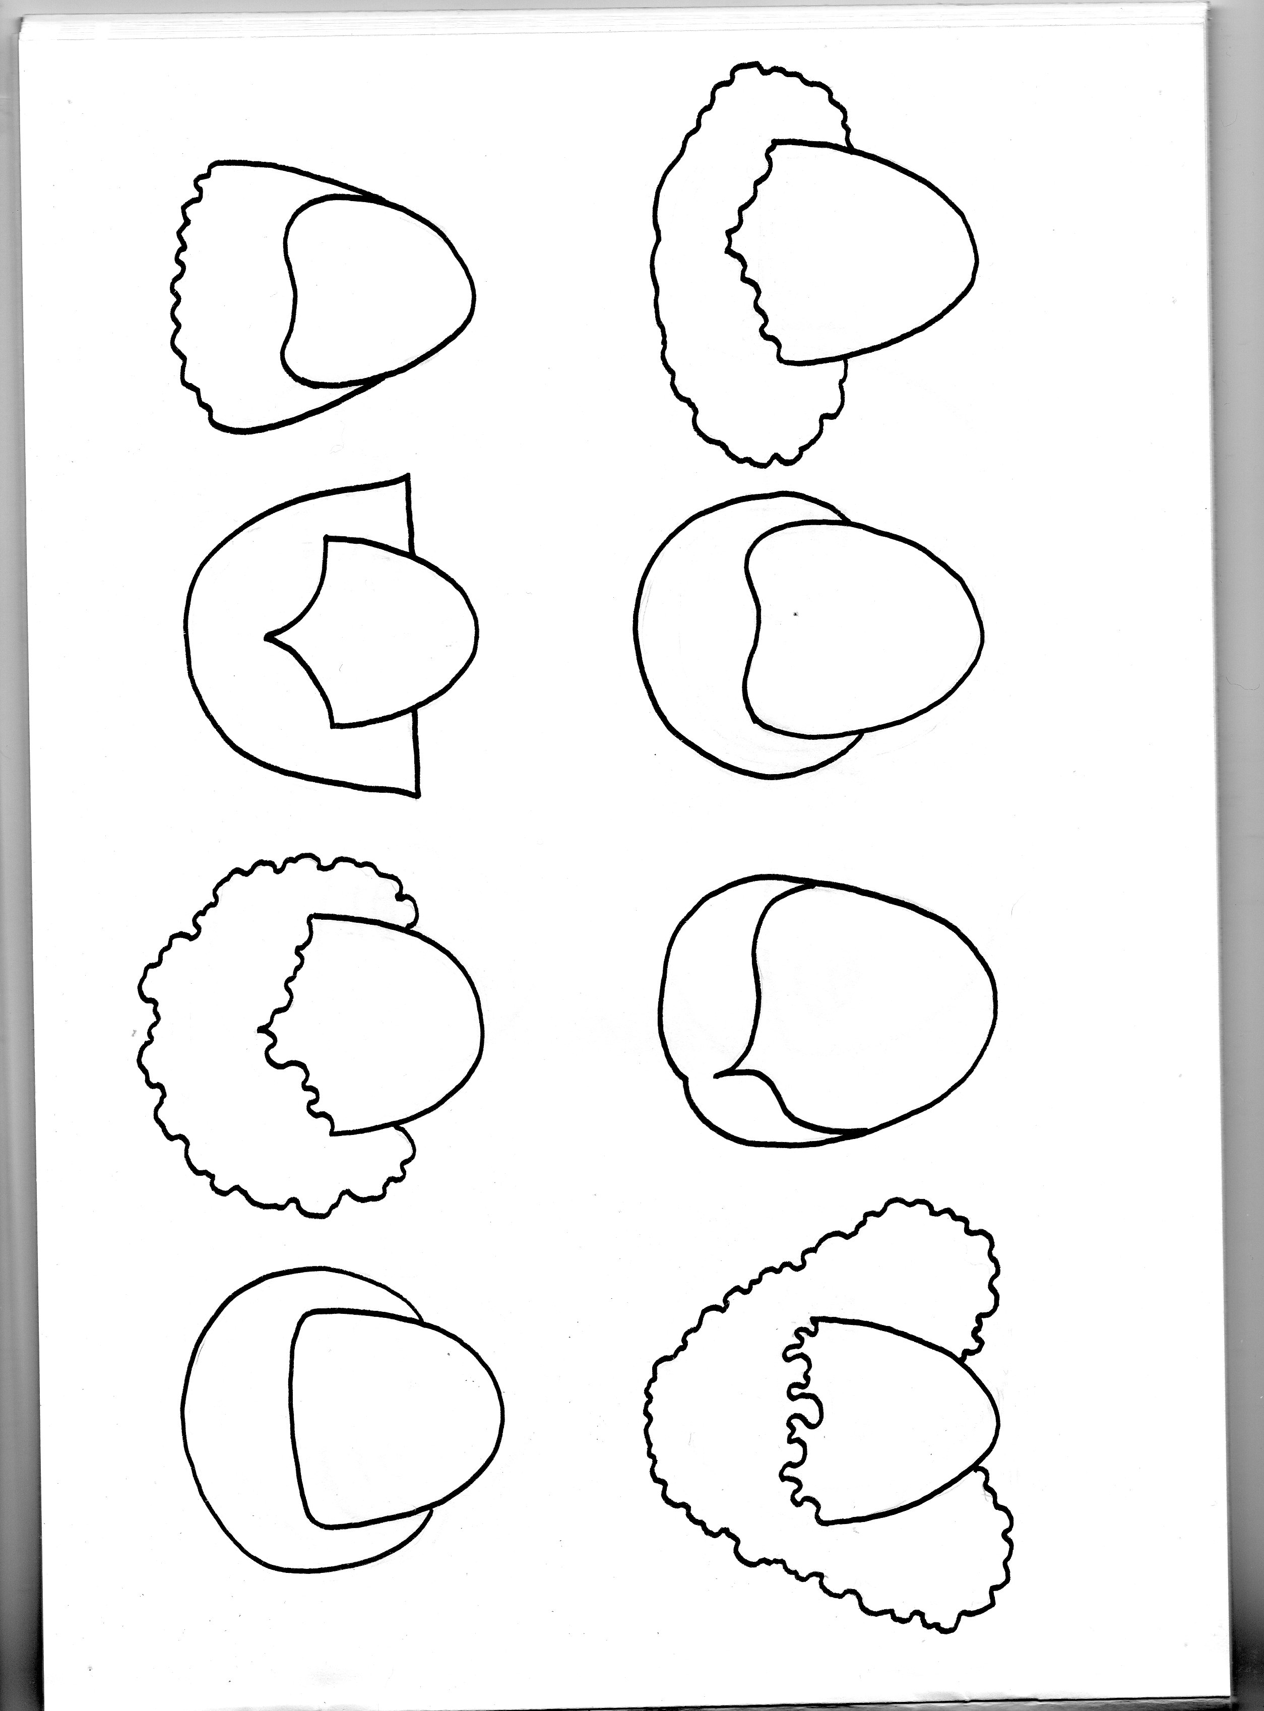
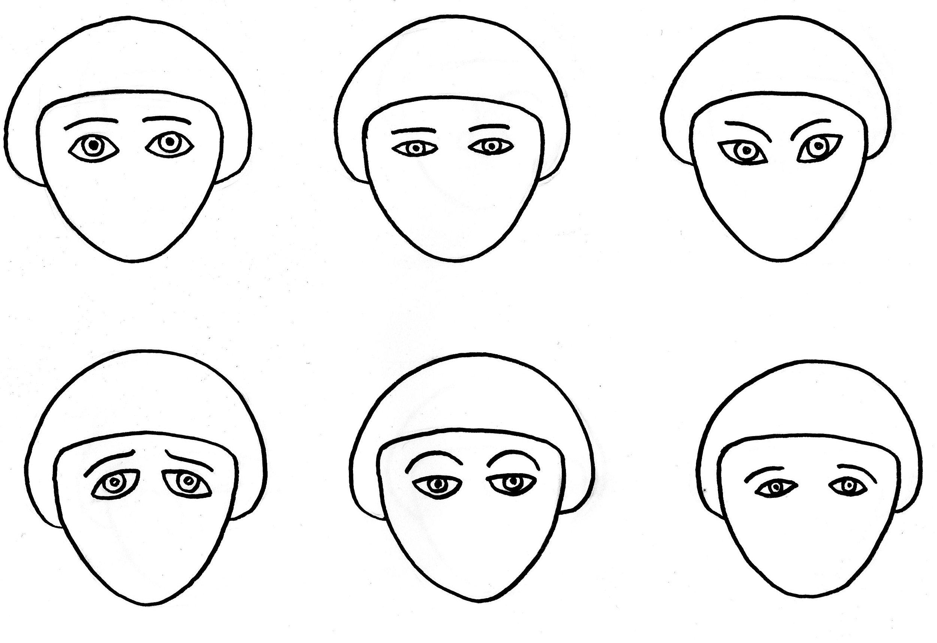
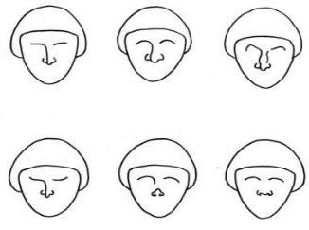
Контур лица
Форма волос
Форма глаз
Форма носа

Slide 3
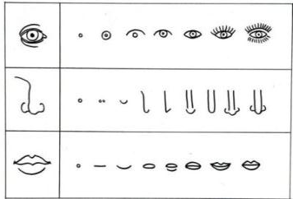
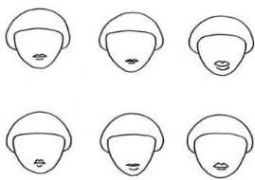
Таблица разной формы частей лица
Пропорции лица
Форма губ

Slide 4
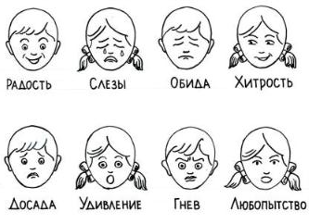
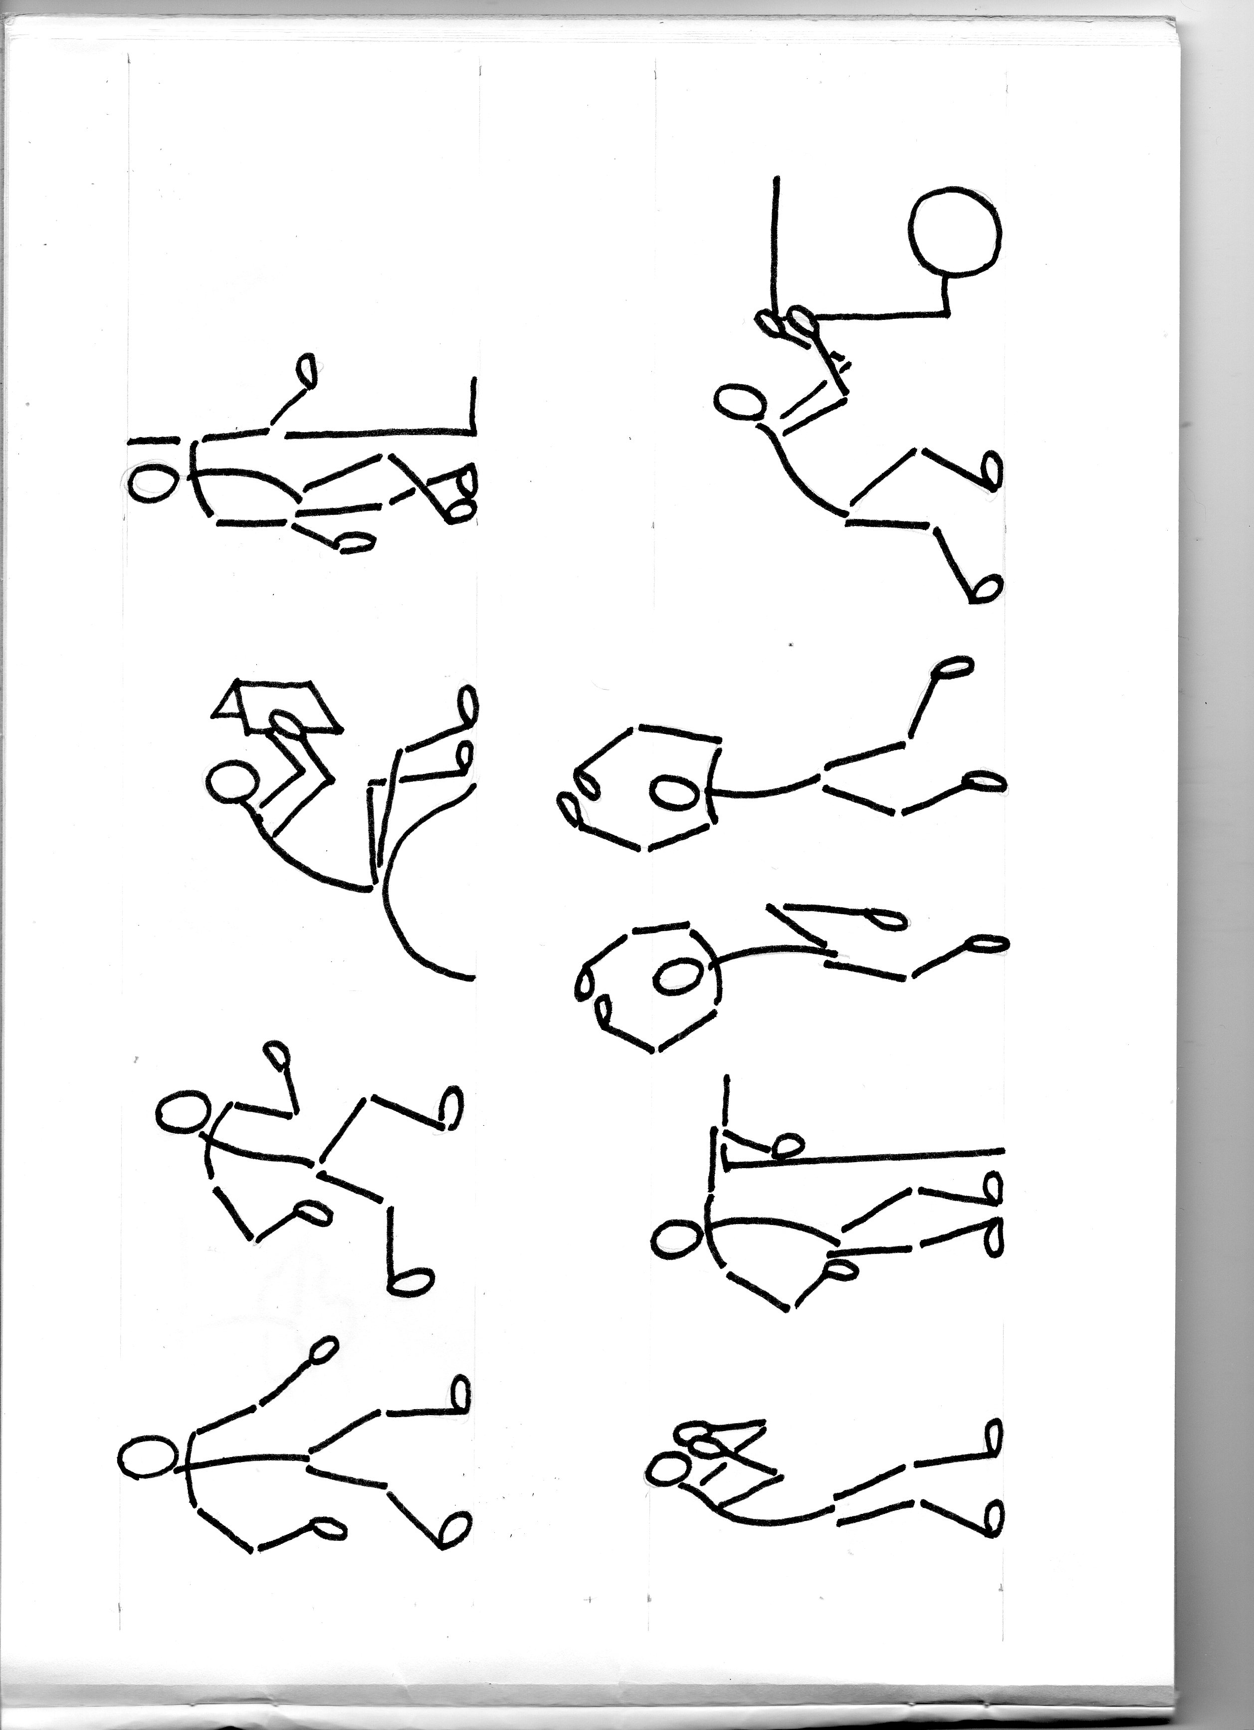
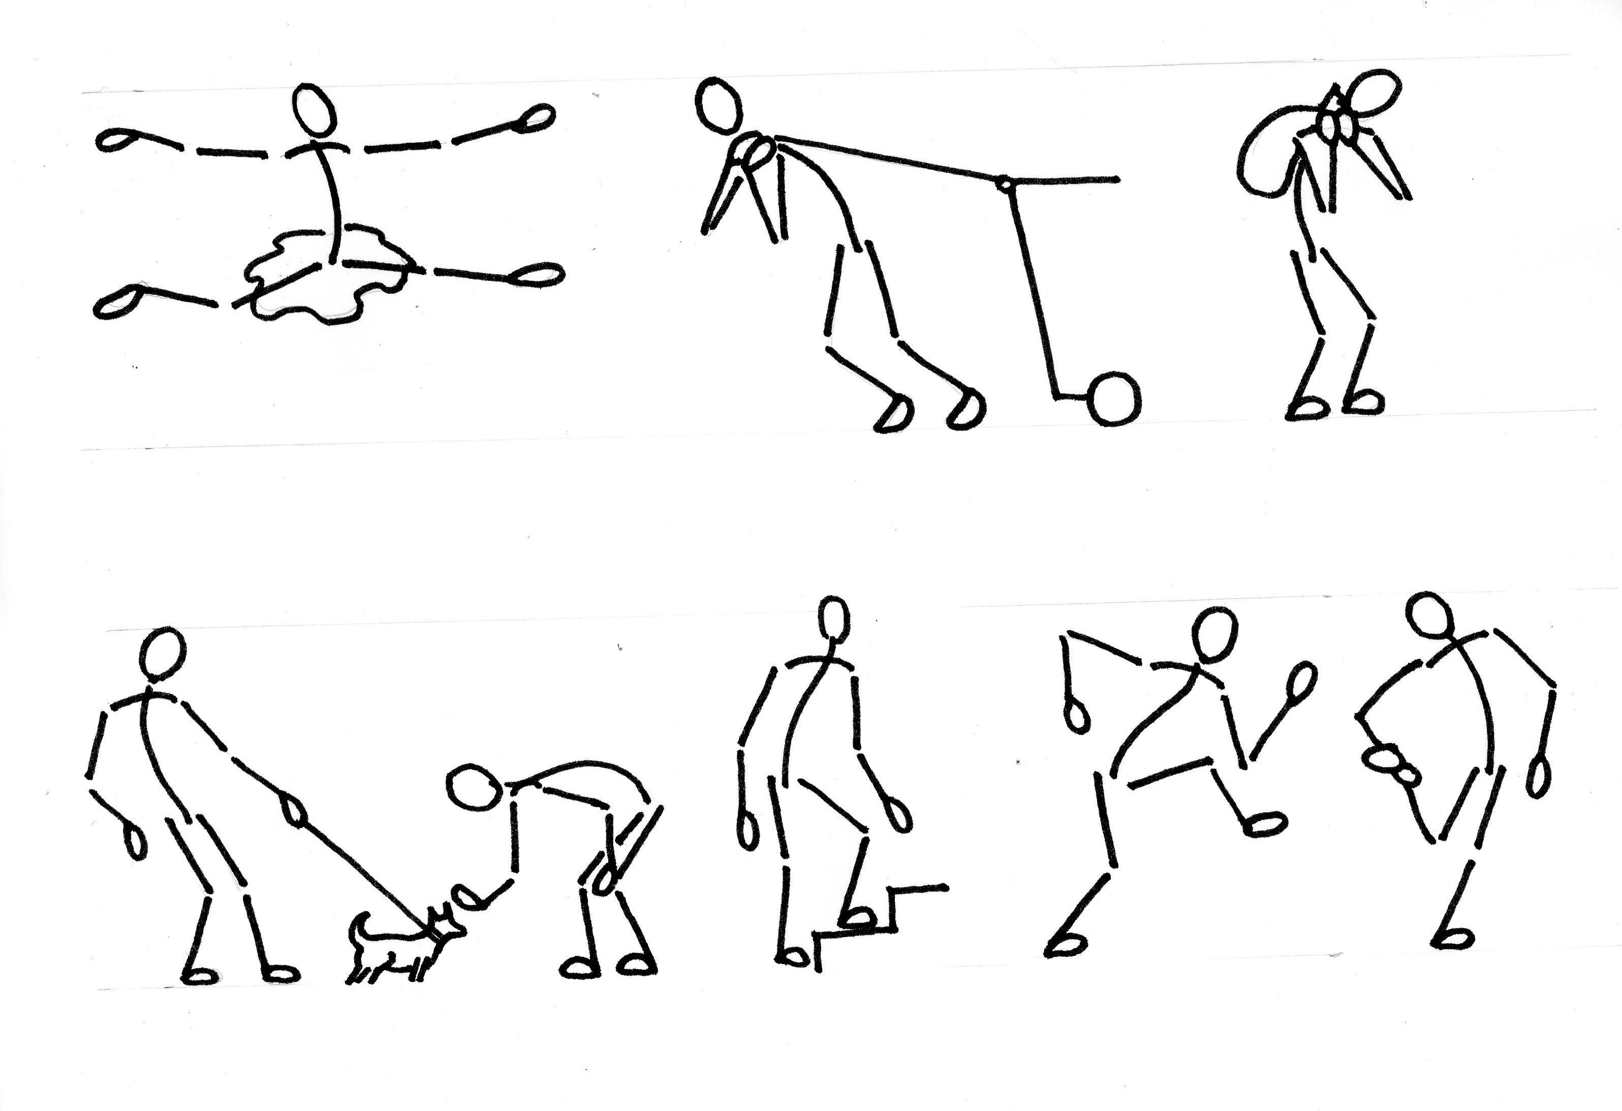
эмоции
Схема человека в движении

